Slide 1
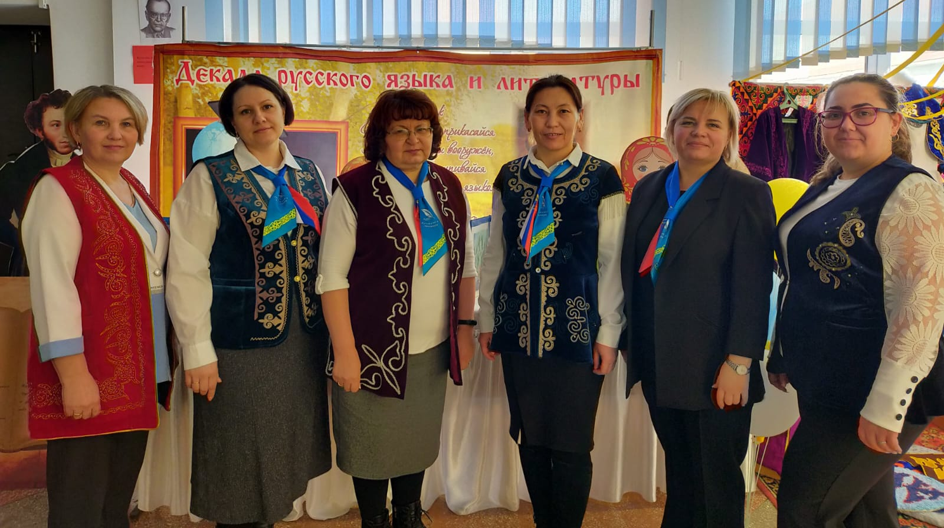
МЕТОДИЧЕСКОЕ ОБЪЕДИНЕНИЕ
УЧИТЕЛЕЙ
РУССКОГО ЯЗЫКА И ЛИТЕРАТУРЫ

Slide 2
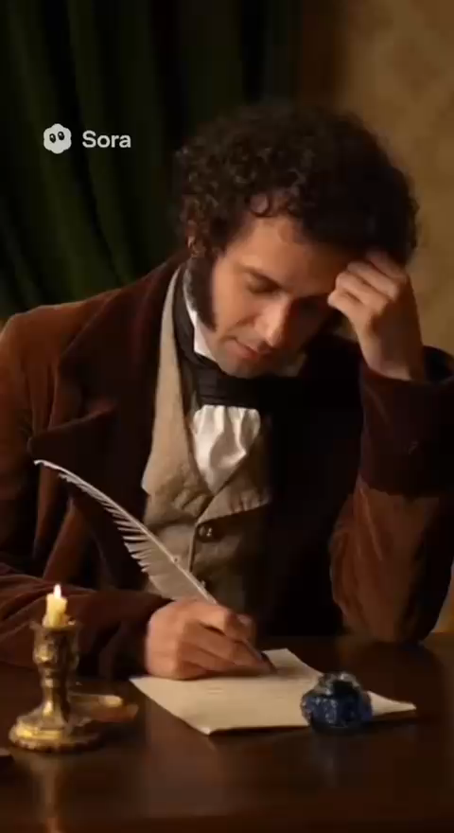
ИНТЕГРАЦИЯ ПРОГРАММЫ
«АДАЛ АЗАМАТ»
В УРОКИ РУССКОГО ЯЗЫКА И ЛИТЕРАТУРЫ
Из опыта работы учителей русского языка и литературы

Slide 3
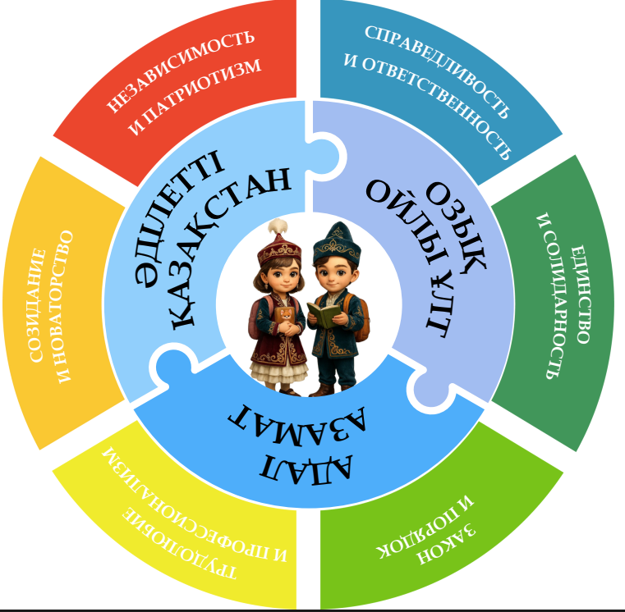
ЦЕЛЬ:
Представление и обобщение практического опыта учителей русского языка и литературы по интеграции ценностей программы «Адал азамат» в образовательный процесс для формирования гармоничной и ответственной личности учащихся.

Slide 4
Задачи:
Создать условия для осмысления учащимися ценностей программы (справедливость, добропорядочность, доверие и т.д.).
Развить коммуникативные навыки на основе этических норм.
Сформировать у учащихся активную гражданскую позицию через анализ литературных произведений и языковых явлений.
Ожидаемый результат: Формирование честного, ответственного и справедливого гражданина.

Slide 5
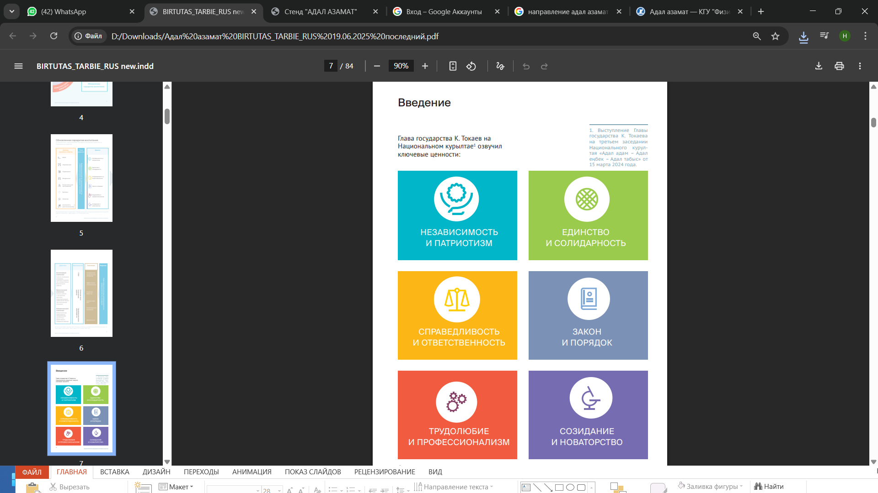
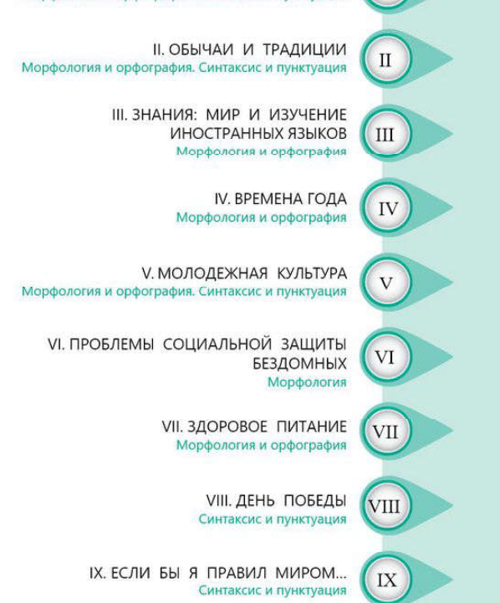
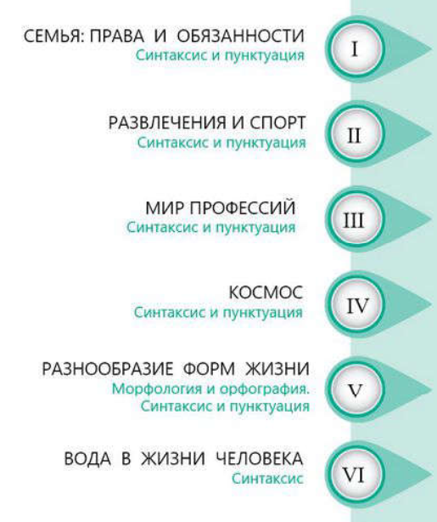
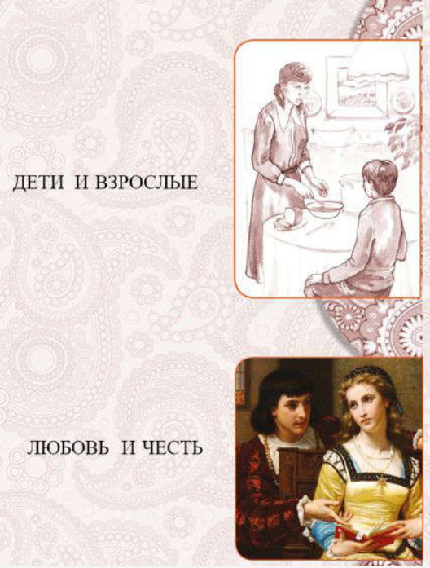
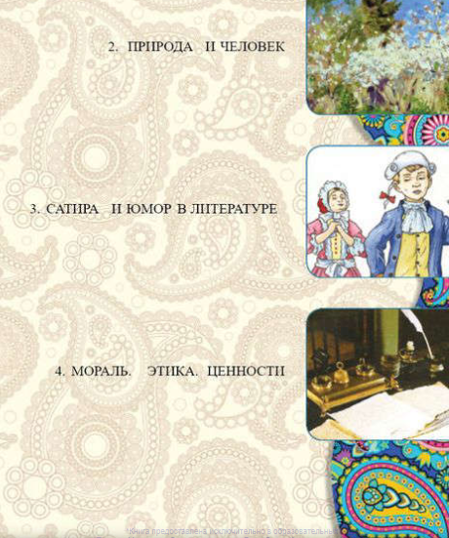
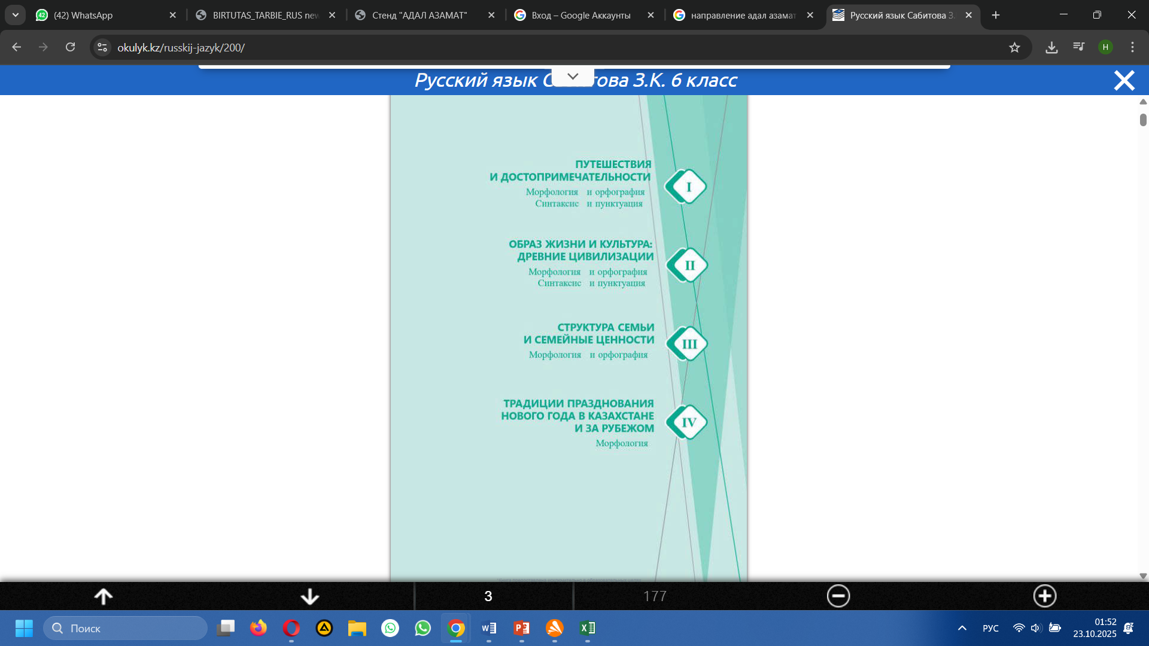
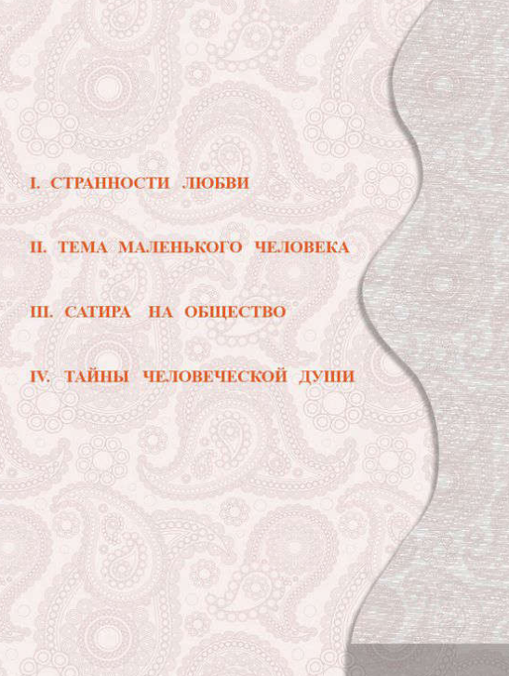

Slide 6
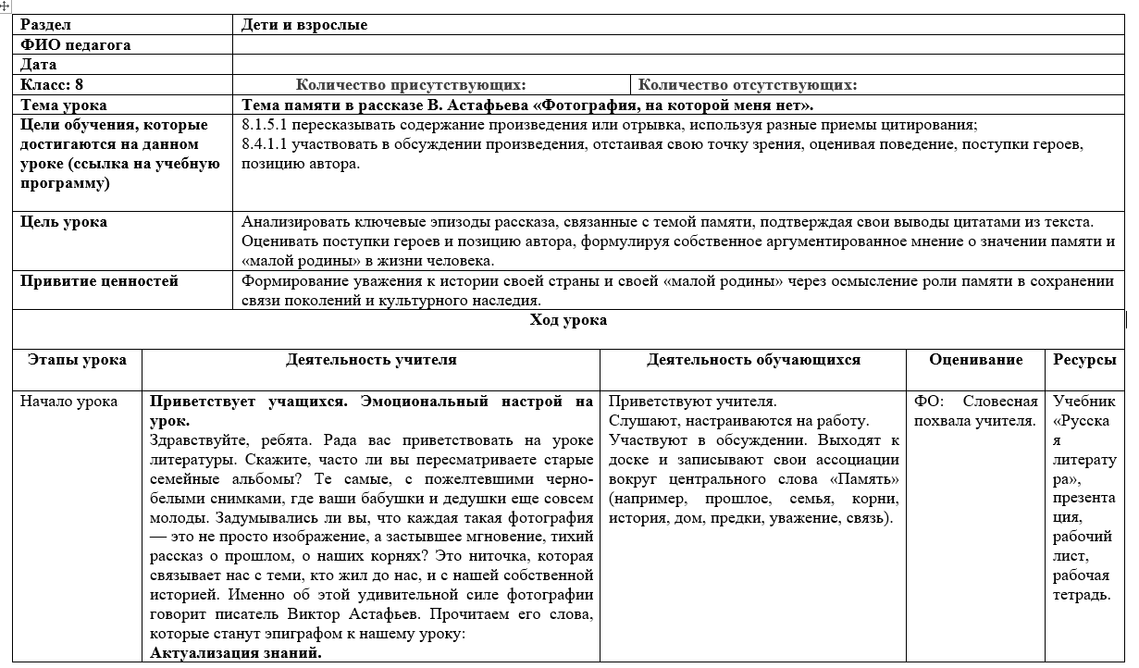
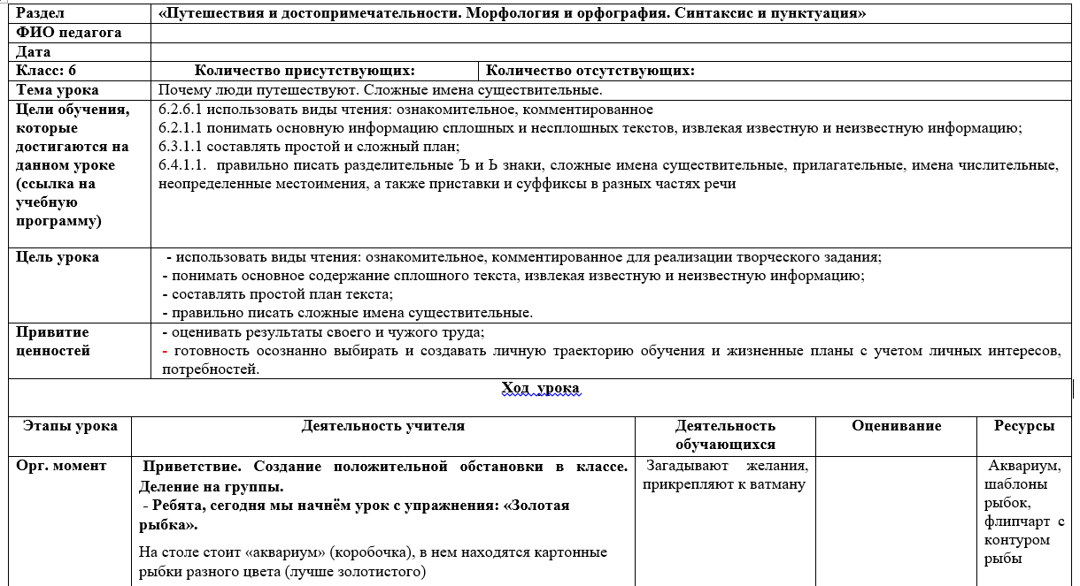
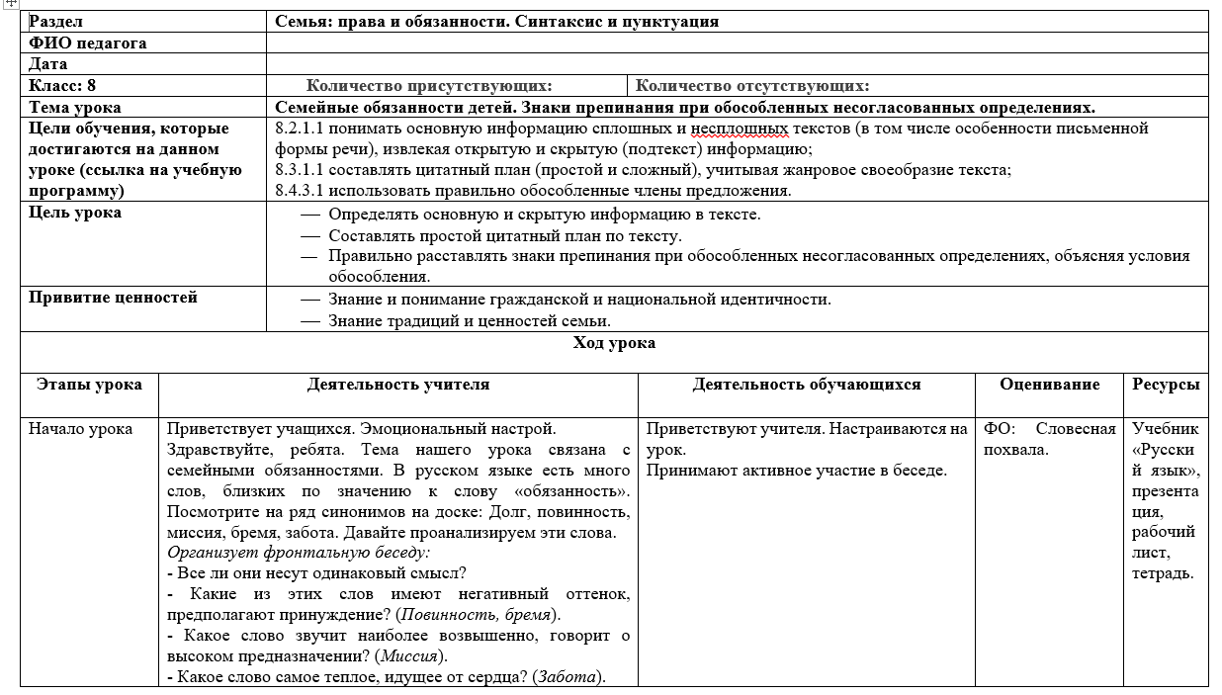
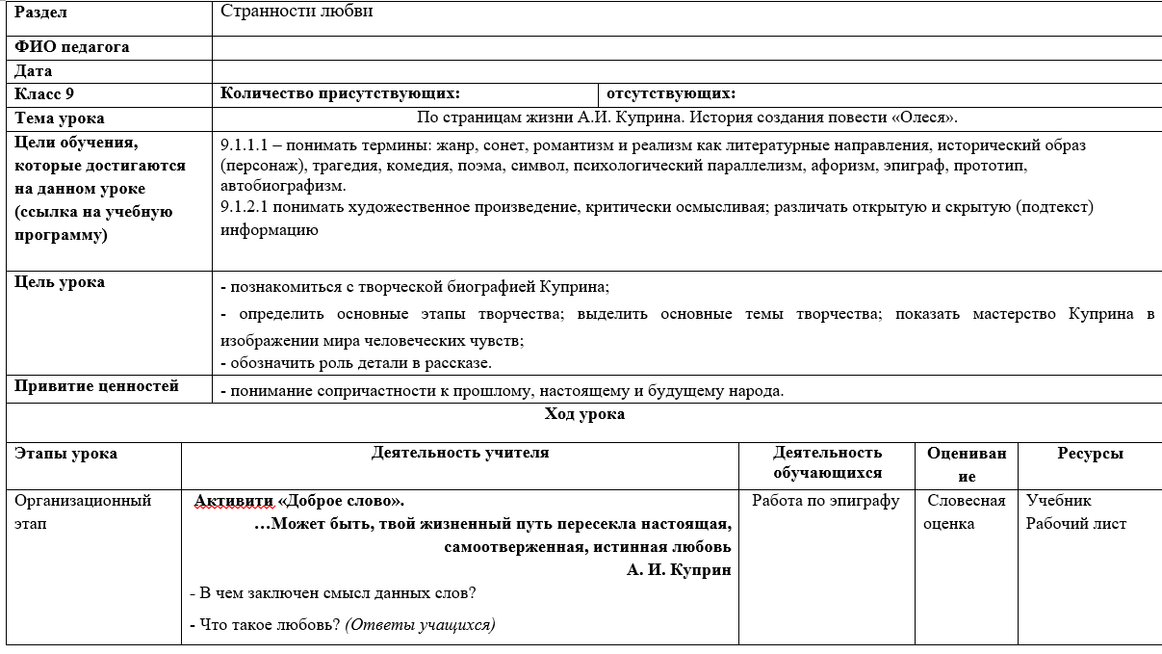

Slide 7
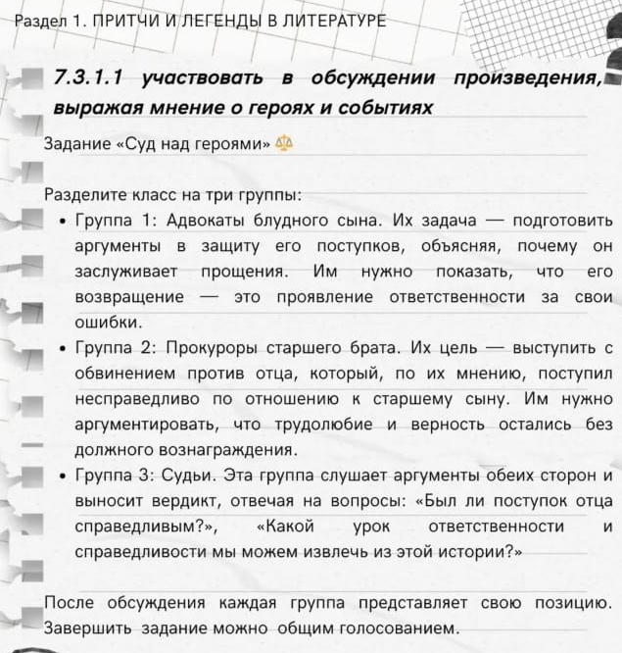
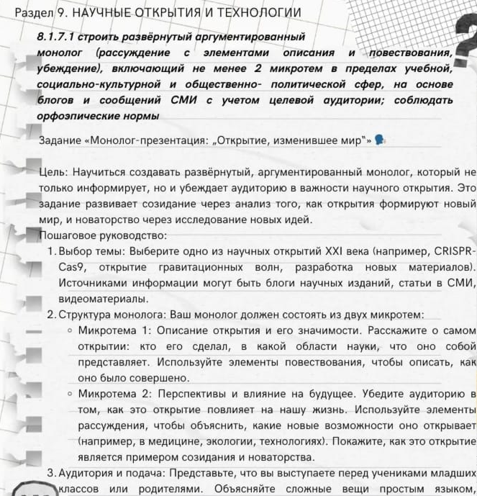
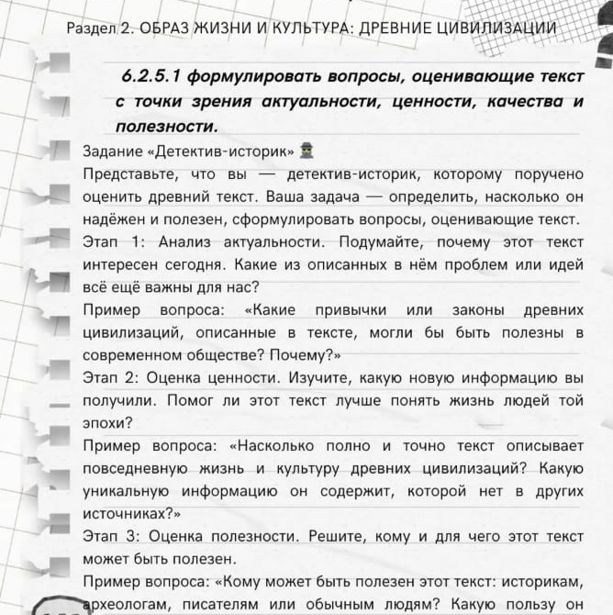
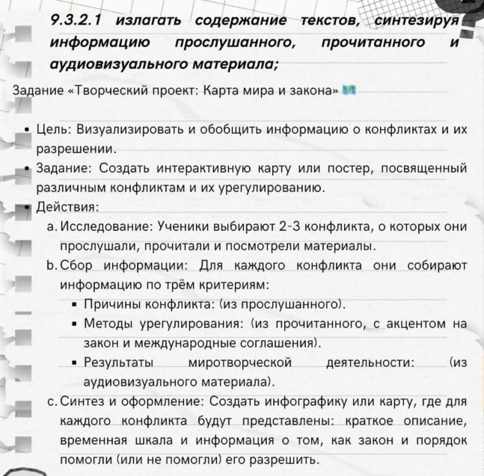
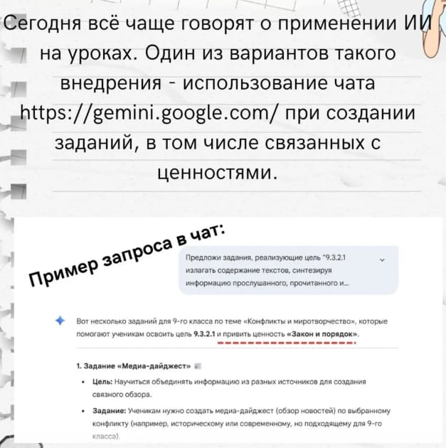

Slide 8
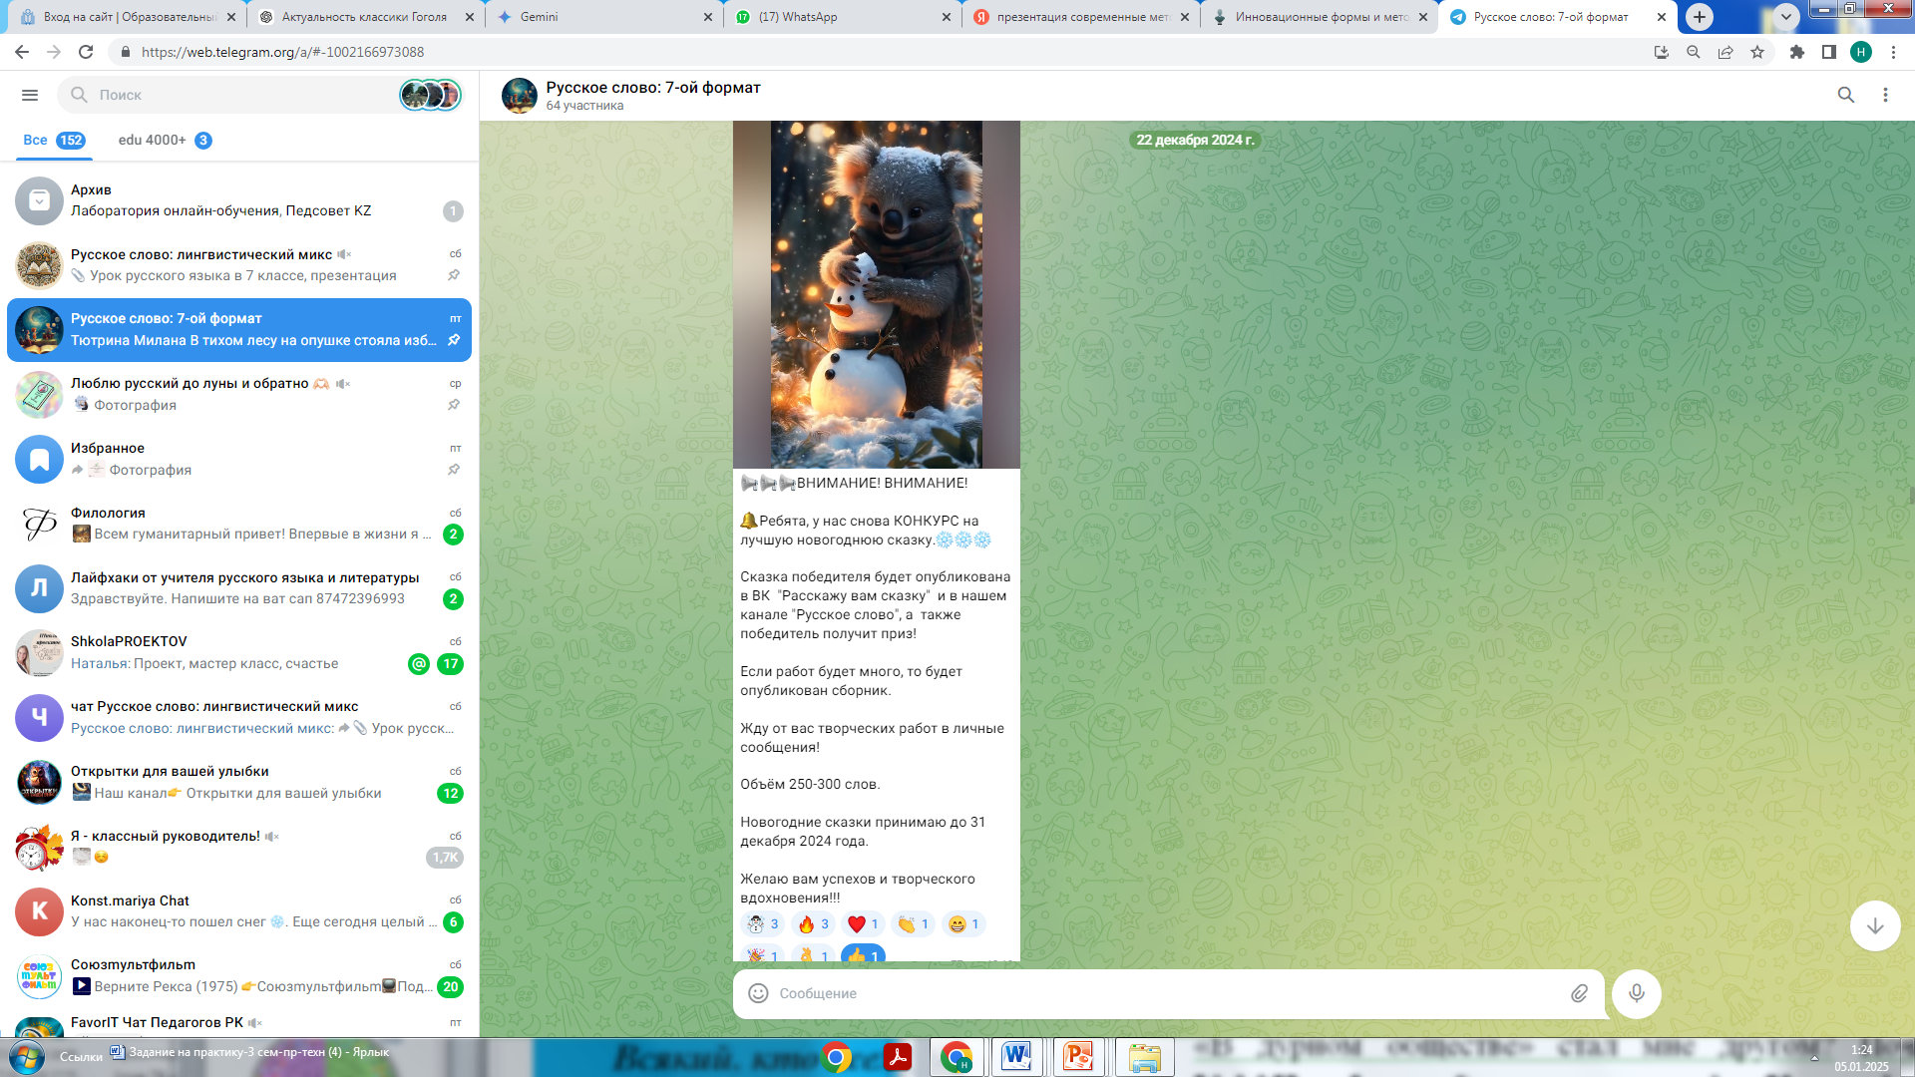
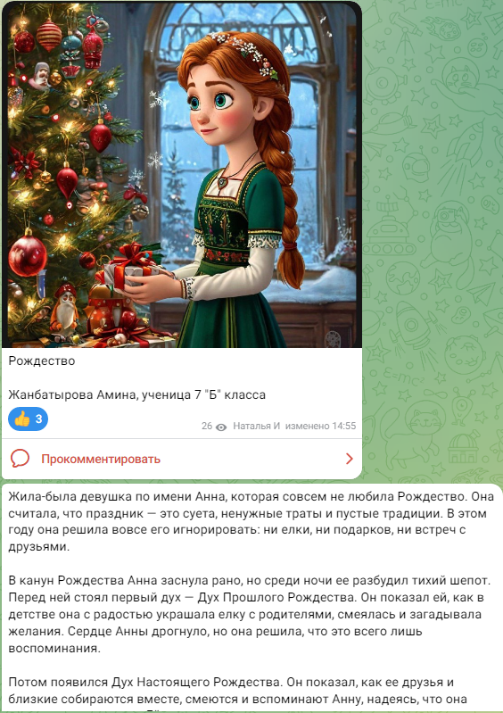
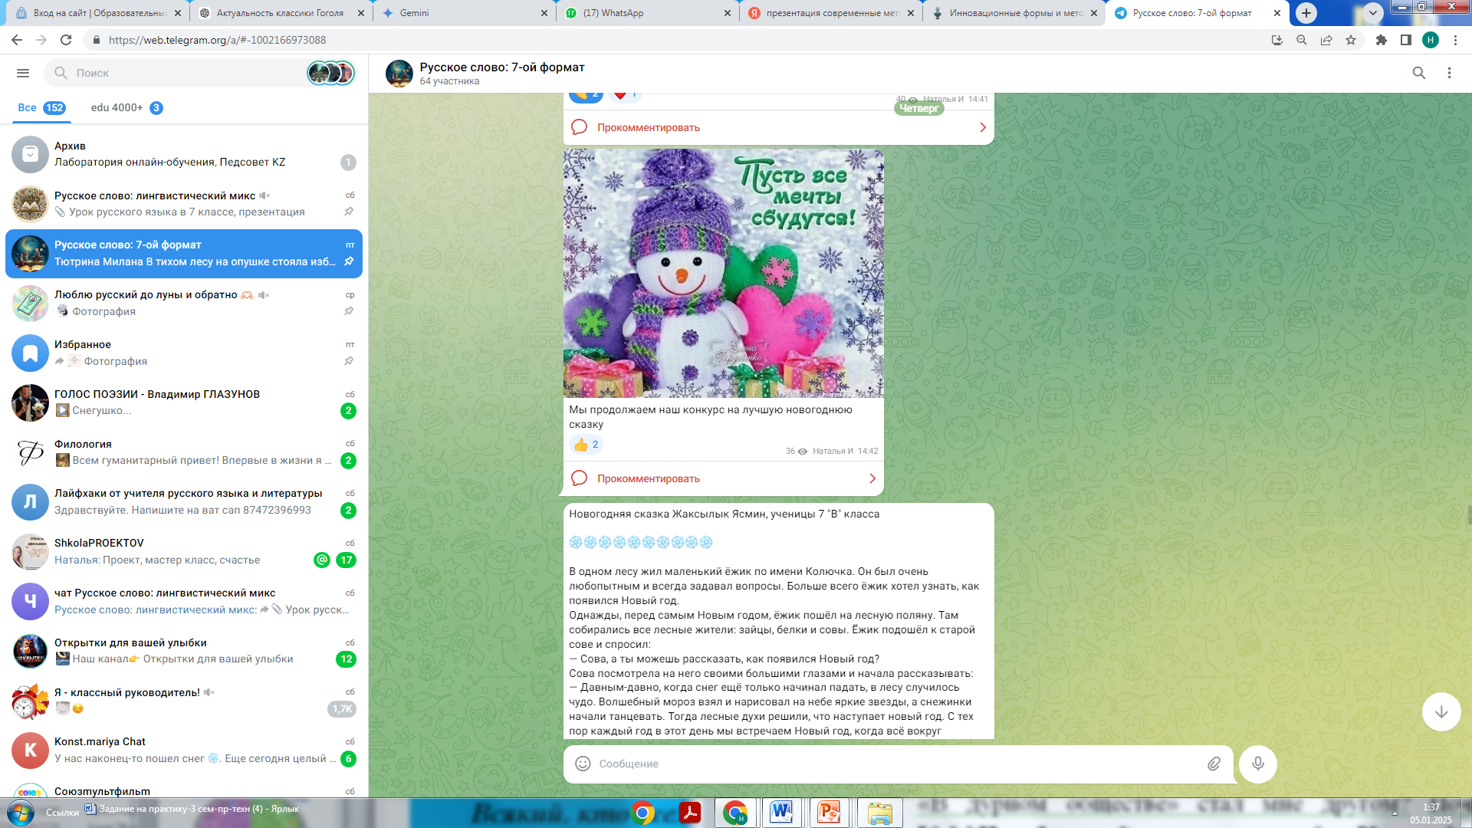
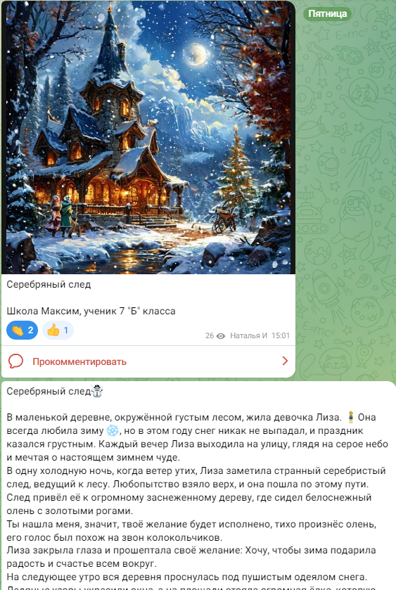
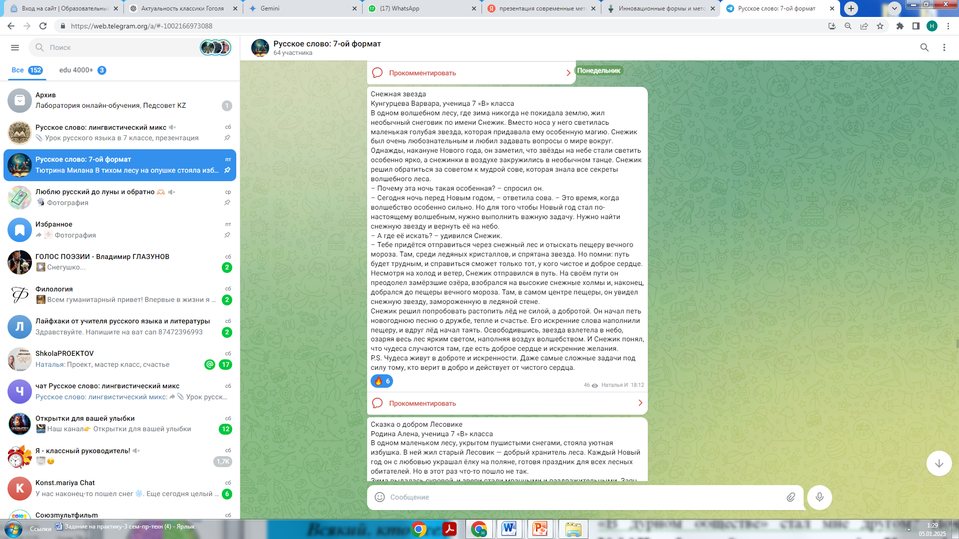
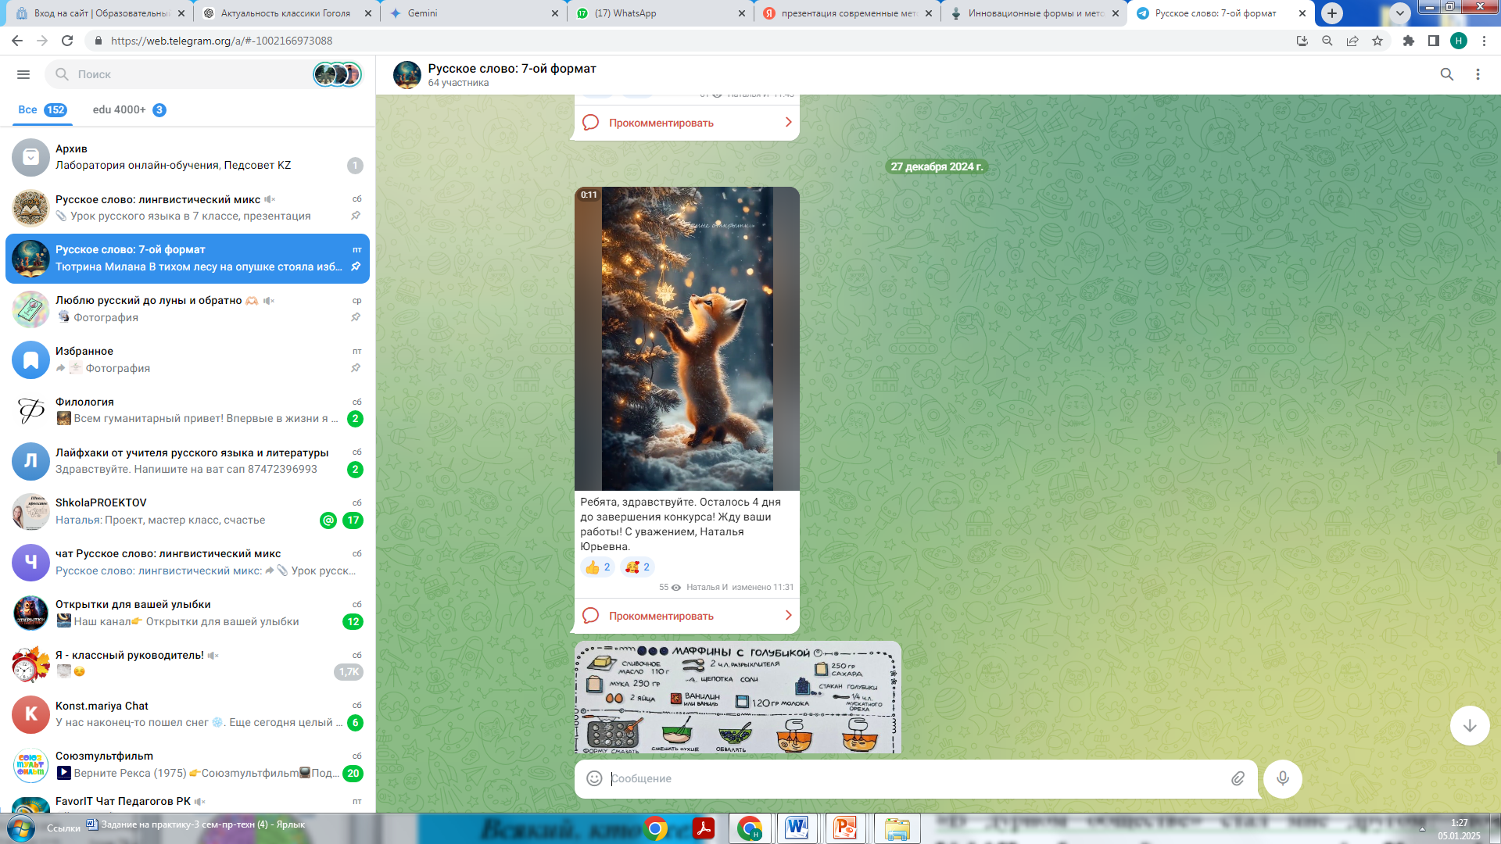
Написание сказок учащимися как приём формирования духовно-нравственных ориентиров
Одним из эффективных способов стимулировать у детей осмысленное отношение к духовно-нравственным категориям является практика самостоятельного сочинения сказок. Этот приём не только развивает воображение, речевые и писательские навыки, но и даёт возможность каждому ребёнку «проиграть» в тексте важные ценностные ориентиры — доброту, справедливость, ответственность, взаимовыручку.

Slide 9
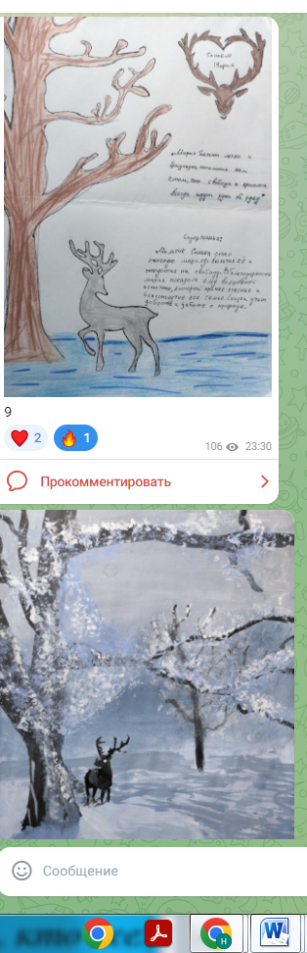
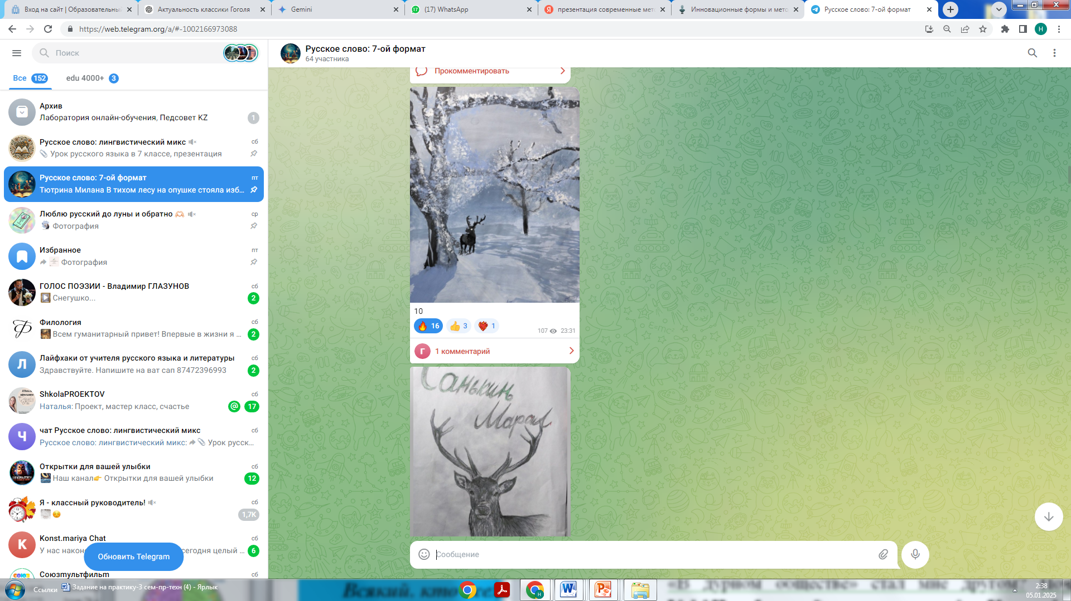
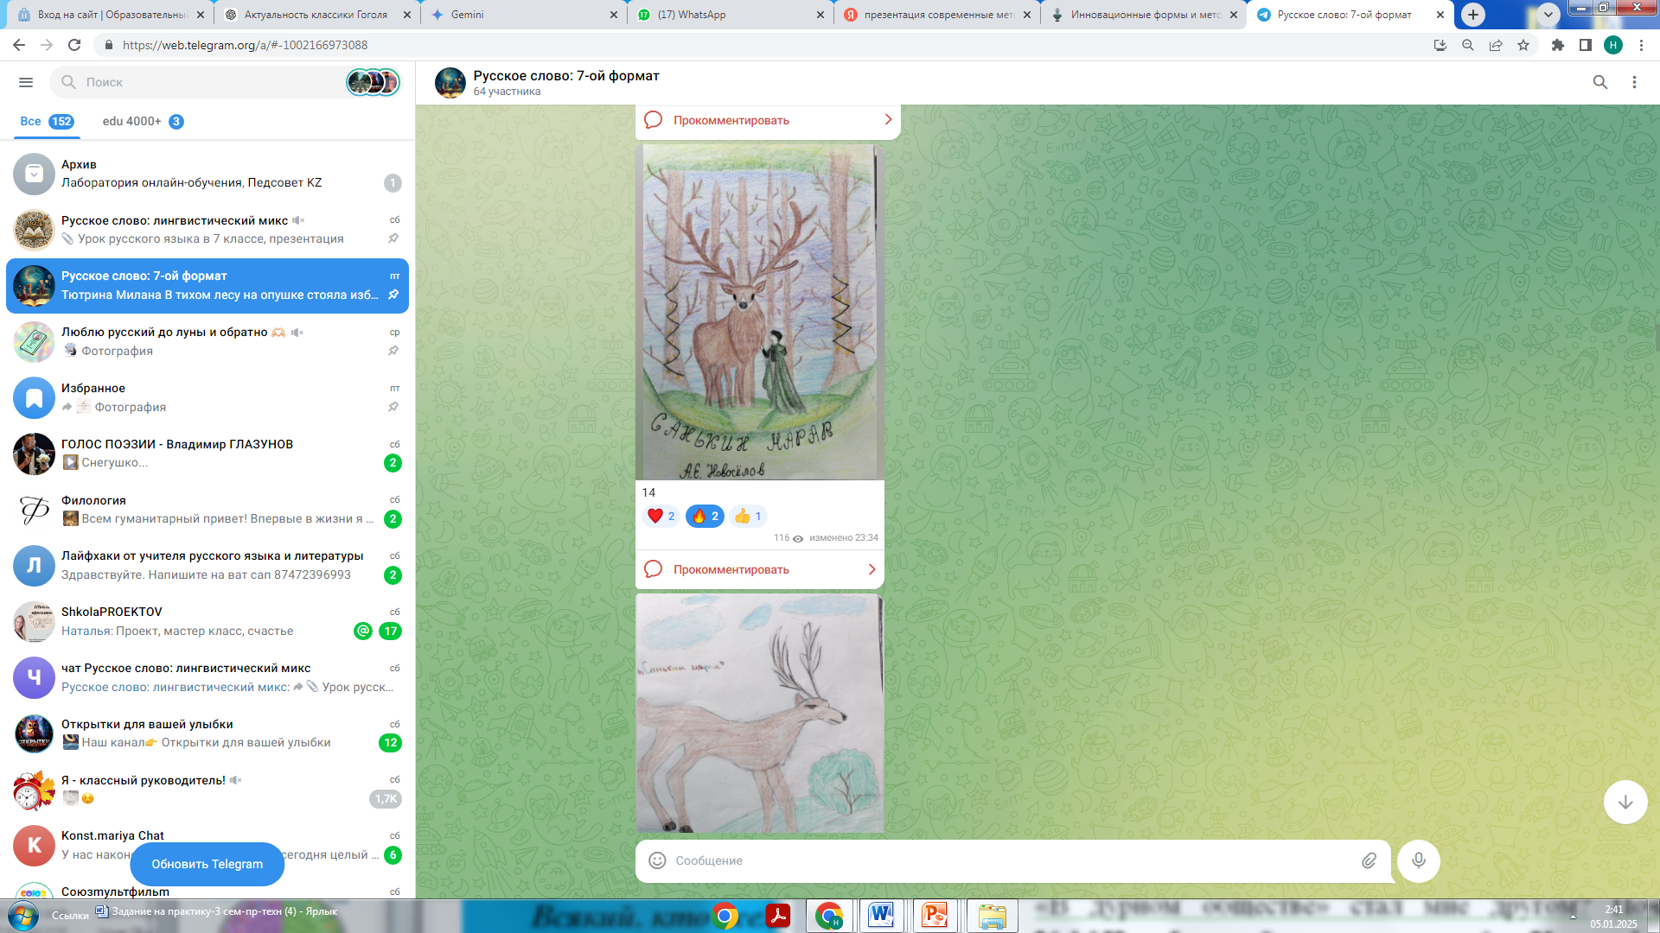
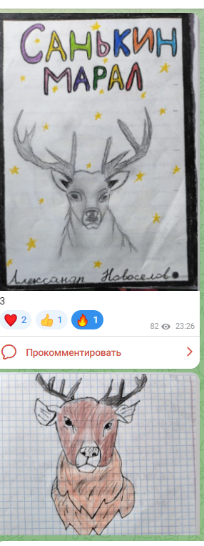
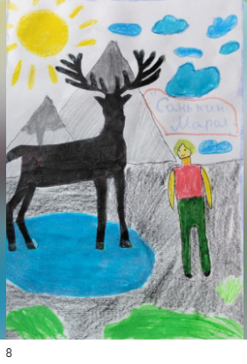
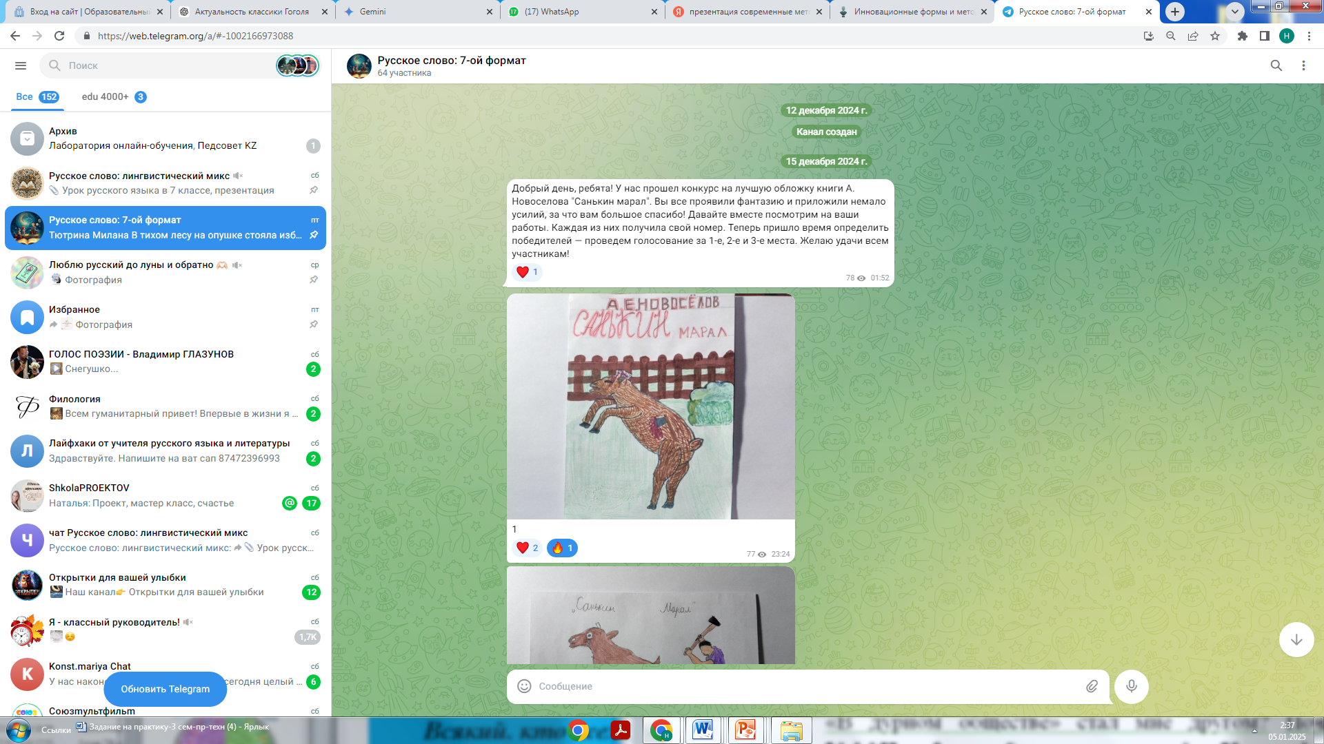
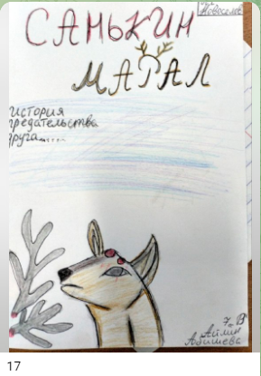
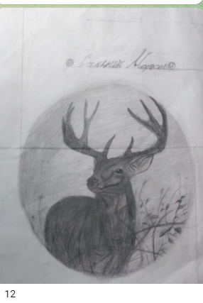
Конкурс рисунков по произведению «Санькин марал»
А. Новосёлова
Произведение «Санькин марал» отличается яркой нравственно-эмоциональной составляющей, имея в своей основе мотивы дружбы, сострадания и бережного отношения к природе. Задание по созданию рисунка помогает «увидеть» ценности произведения, понять, почему определённые поступки кажутся правильными или, наоборот, вызывают осуждение. Этот творческий опыт побуждает учащихся задуматься: какие чувства и мысли возникают у него самого, как он относится к поступкам, которые совершают герои.

Slide 10
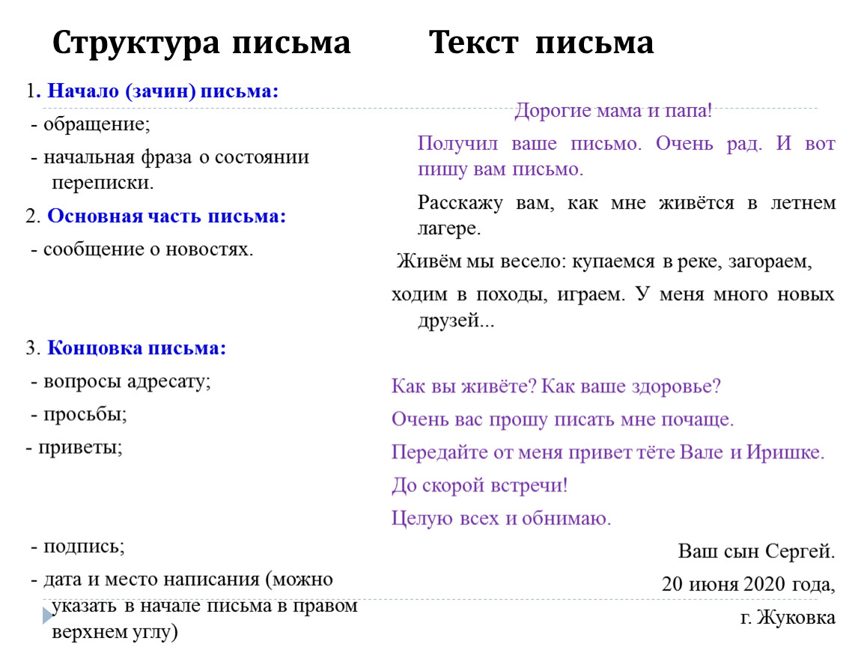
5 класс
Тема: По столице на велосипеде.
Цитата недели: «Родина - золотая колыбель!»
Задание: постройте маршрут прогулки на велосипеде по столице, укажите те места, которыми ты особенно гордишься.
5 класс
Тема: Почему пишут письма?
Цитата недели: «Моя семья - моя крепость, мои родители - моя опора»
Задание: Напишите письмо, в котором вы выражаете своё отношение к семье, родителям. Соблюдайте правила построения письма и речевой этикет.

Slide 11
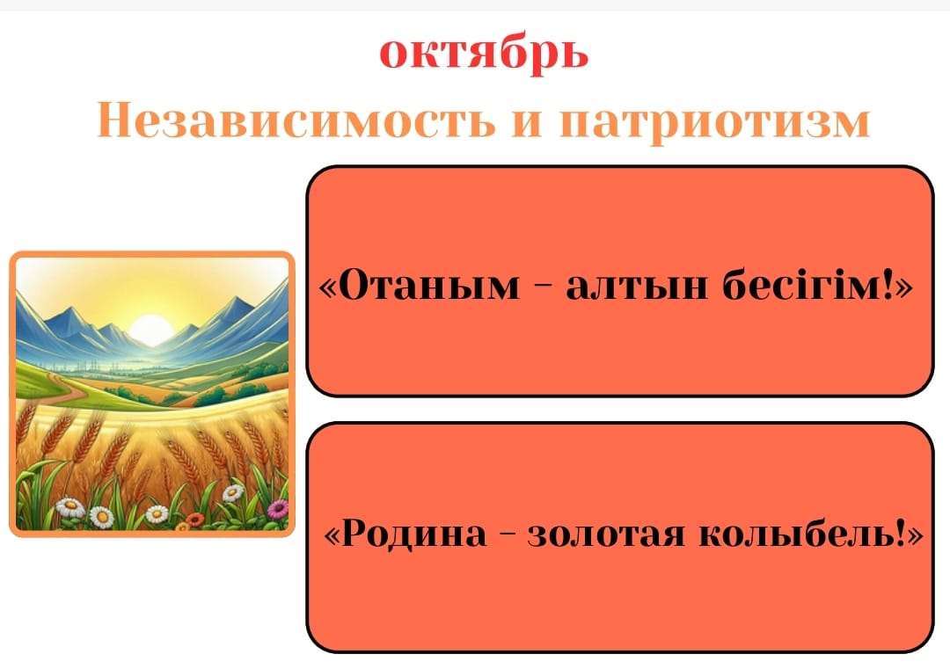
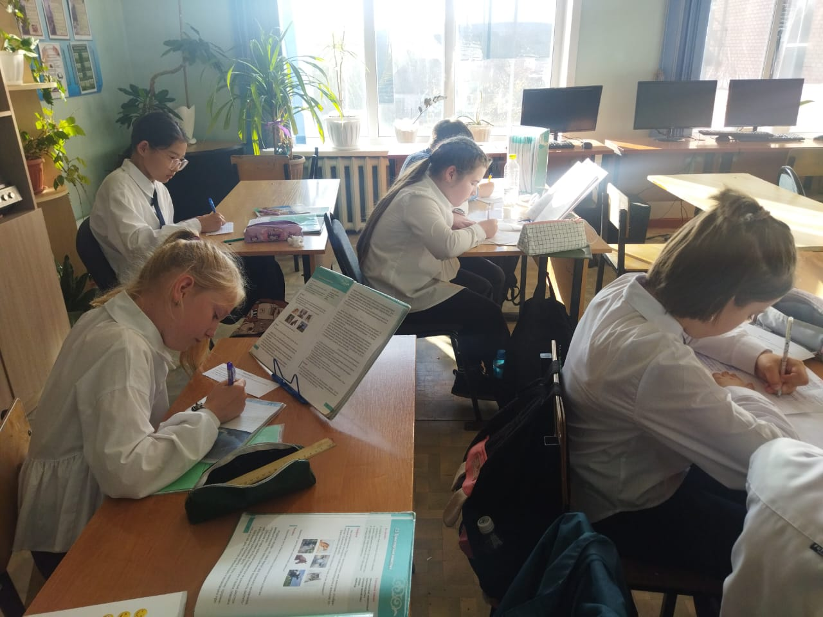
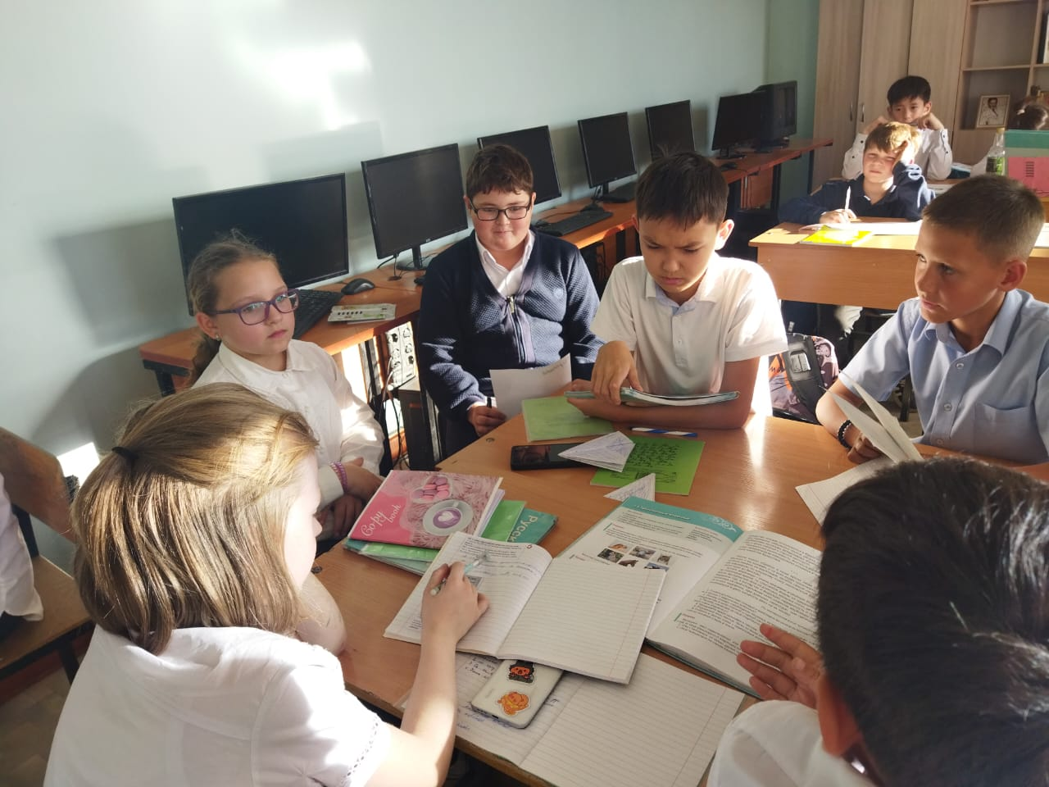
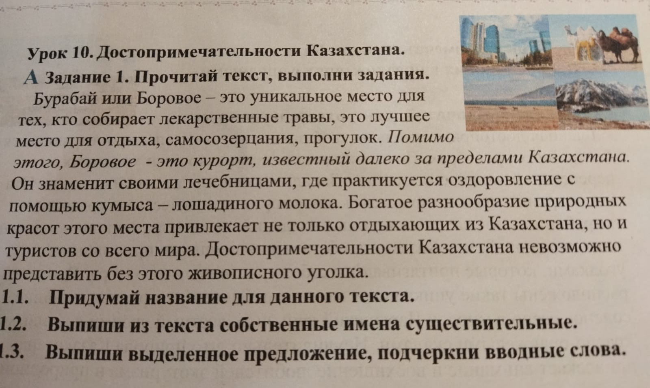
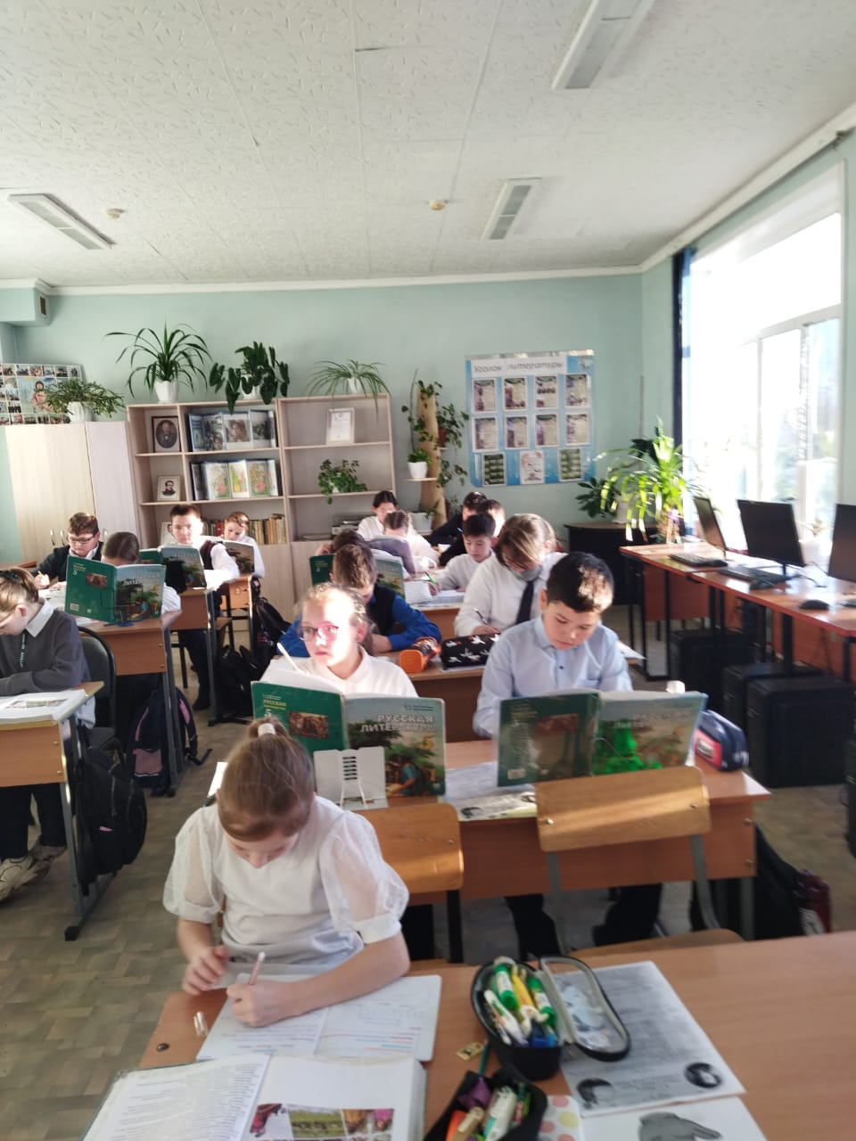
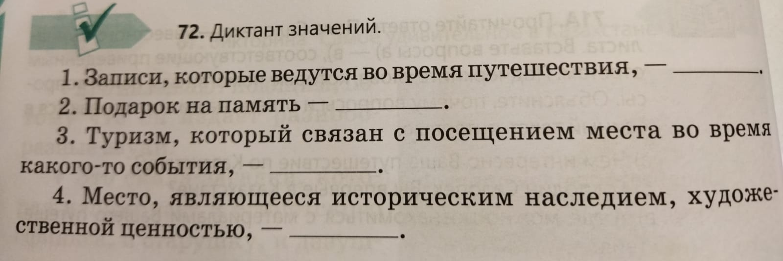
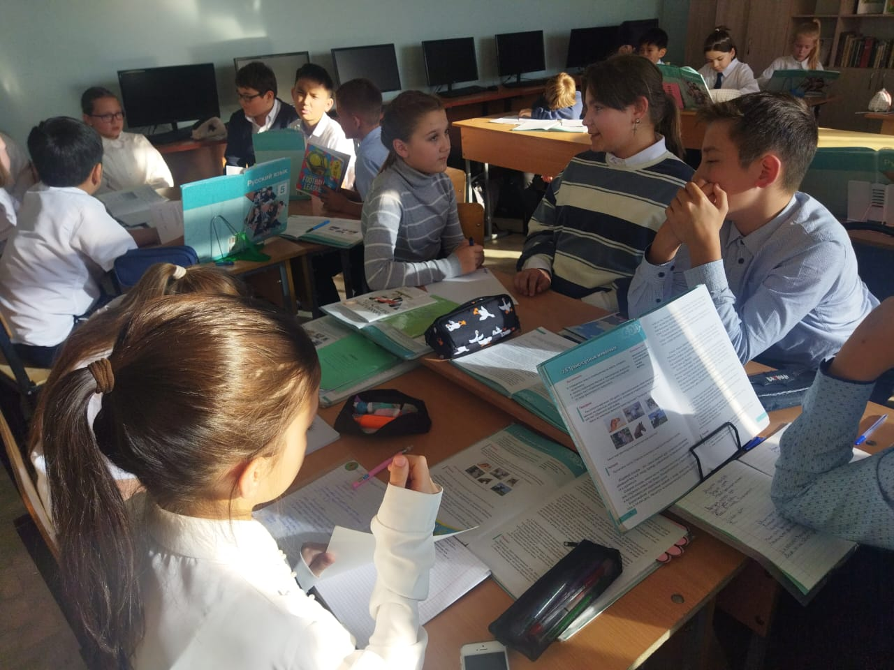

Slide 12
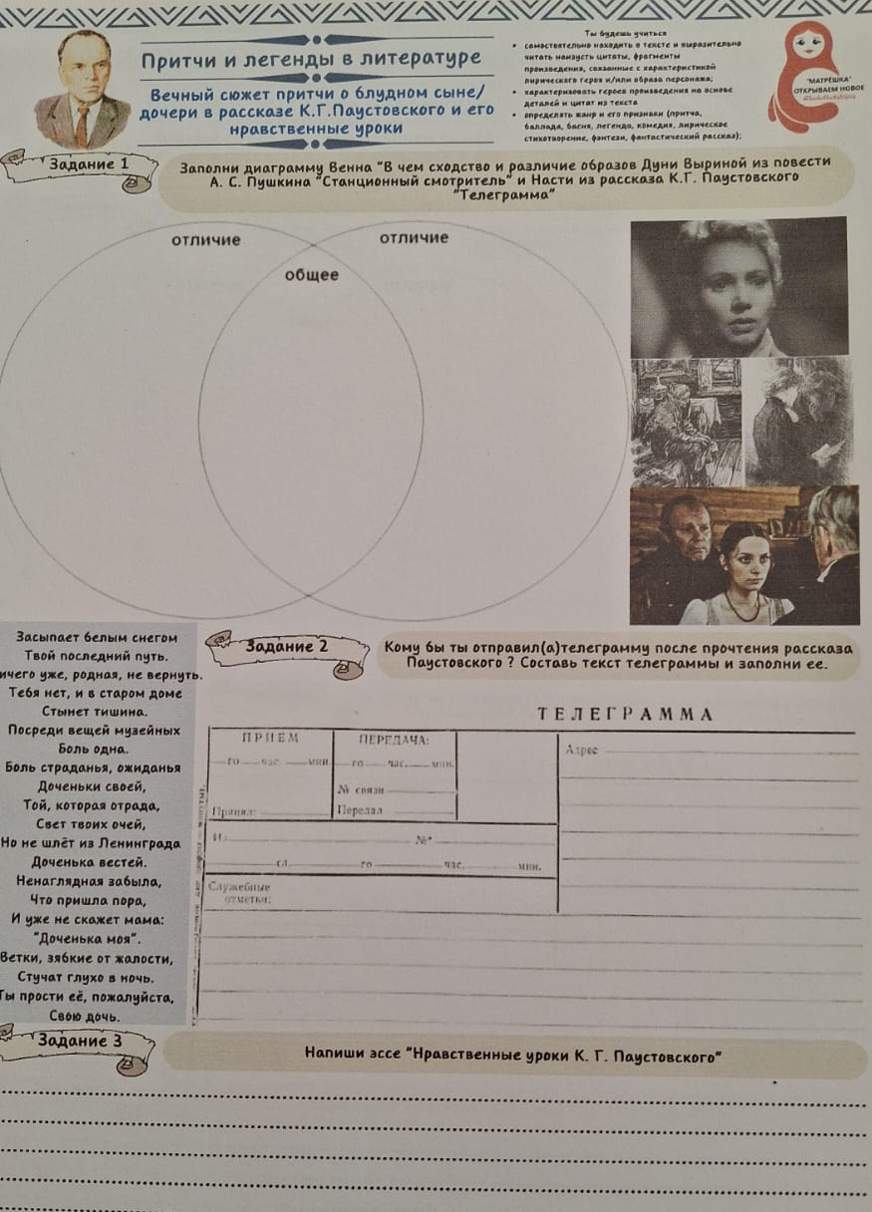
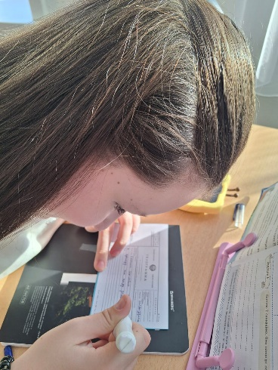
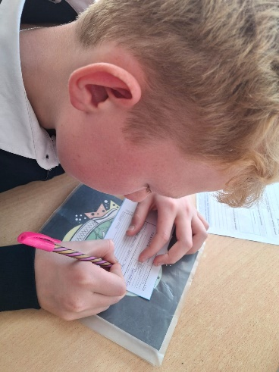
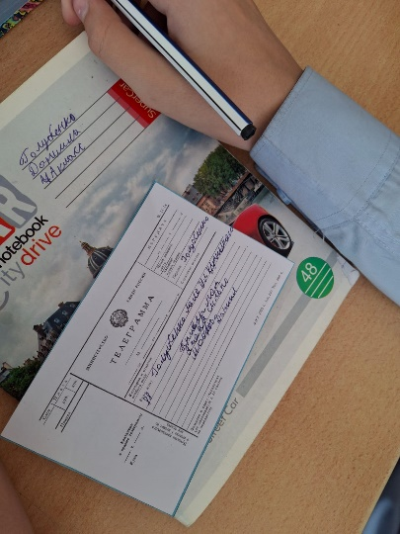
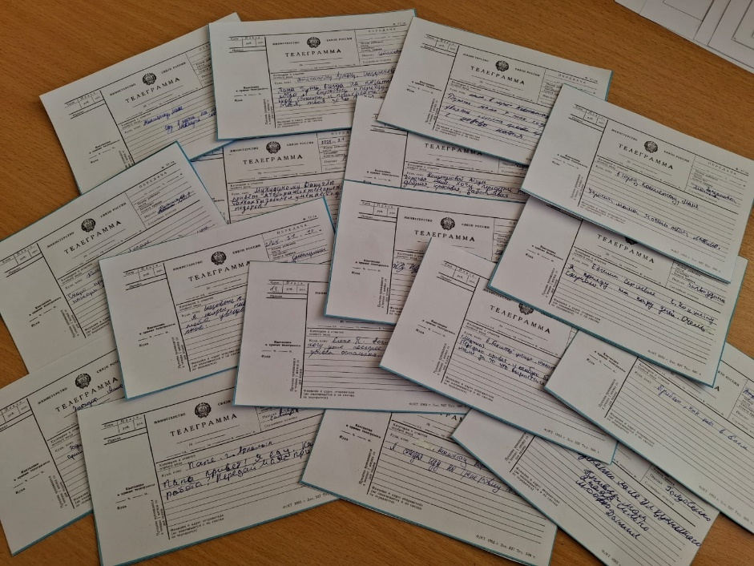
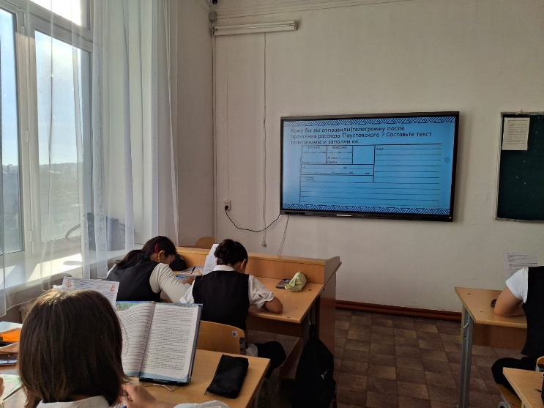
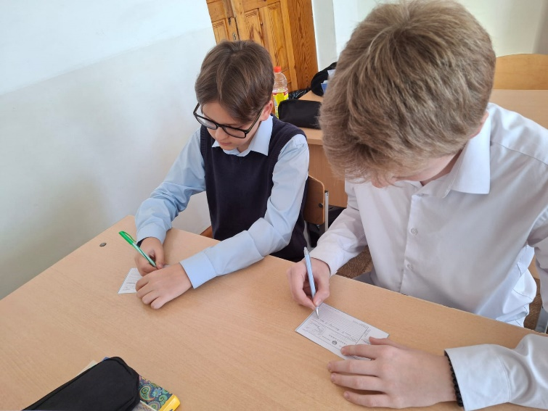
Ценности, раскрываемые на уроке:
1. Честность перед собой и близкими
2. Ответственность за родственные отношения
3. Уважение к старшему поколению
4. Эмоциональная отзывчивость и сочувствие

Slide 13
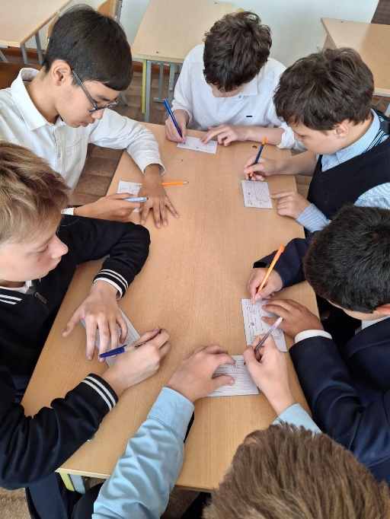
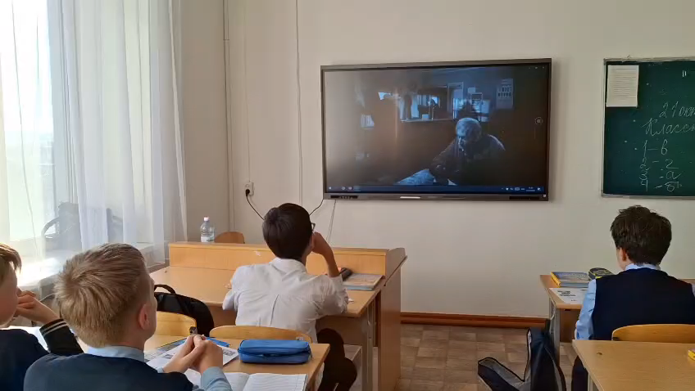


Работа с учащимися с ООП

Slide 14




Slide 15

ЗАКЛЮЧЕНИЕ
Уроки русского языка и литературы обладают особым воспитательным потенциалом. Их миссия выходит за рамки простой передачи предметных знаний, трансформируясь в подлинный «урок души». Через глубокий анализ классических текстов, вдумчивую работу со словом и организацию диалога о вечных категориях – чести, совести, справедливости, – учитель-словесник закладывает нравственный фундамент личности.
Таким образом, мы решаем ключевую задачу по воспитанию «Адал азамат»: мы формируем не просто грамотного выпускника, а гражданина с прочной ценностной основой, готового к ответственному выбору и осознанному поступку.

Slide 16
СПАСИБО ЗА ВНИМАНИЕ!

